Slide 1
Razvoj zgodovinskih dežel in Slovenci
Dežela se vzpostavi kot domovina
Plemiške rodbine na Slovenskem in oblikovanje dinastičnih ozemelj
Srednjeveška mesta in kulturna dejavnost na Slovenskem

Slide 2
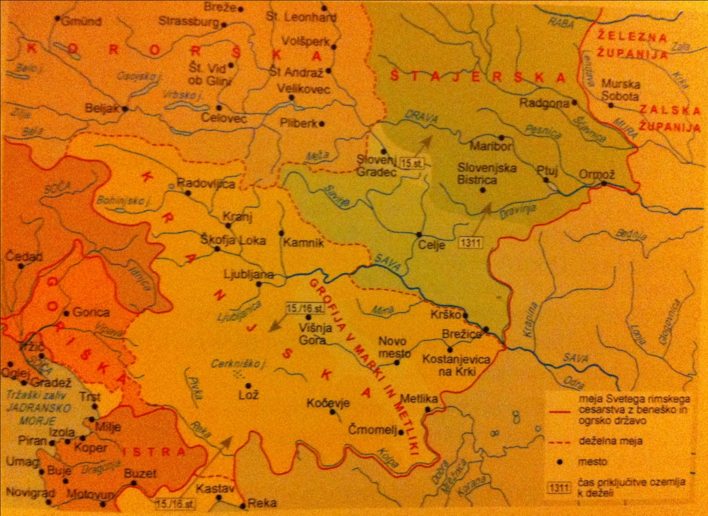
DEŽELA SE VZPOSTAVI KOT DOMOVINA
Velika Karantanija s krajinami
Oblikovanje dežel na Slovenskem v poznem srednjem veku

Slide 3
Vzpostavitev zemljiških gospostev (znotraj cesarstva)
v mejnih krajinah (oz.vojvodinah) se pojavijo sodne in upravne strukture oblasti
lastniki zemljiških gospostev so izvajali oblast v vladarjevem imenu in oblast kot zemljiški gospodje, imeli so lastno oboroženo silo, izvajali so sodstvo, kovali so denar, ustanavljali mesta pridobivali so si čedalje večjo moč, oblast v pokrajinah je postala DEDNA
V poznjem srednjem veku je vladarska oblast cesarstvu postajala šibka, več oblasti so dobili predstavniki dinastičnih rodbin
Ozemlja pod njihovo oblastjo postopoma postanejo svojevrstne države znotraj (vedno bolj ohlapnega) cesarstva: DEŽELE

Slide 4
Deželni knezi postanejo predstavniki dinastičnih rodbin; deželno pravo:
določalo nekatere pravice
ter vojaško in sodno oblast knezov nad
Deželnim plemstvom - deželani bili so šibkejše plemstvo (predhodno visoko plemstvo, lastniki iste posesti, ki so jih dinastične rodbine izrinile)
Deželni zbor: sestavljen iz deželanov, visoke duhovščine in zastopniki mest ter pod vodstvom deželnega kneza – sodelovali so pri izvajanju vladanja v državi

Slide 5
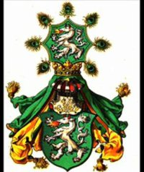
Dežele niso bile etnične tvorbe
Niso se ustalile istočasno, večinoma ob koncu srednjega veka, na območju današnje Republike Slovenije so prebivalci takrat živeli v štirih deželah:
Štajerska: s središčem v Gradcu; ustalila se je l.1035, z ločitvijo od vojvodine Koroške

Slide 6
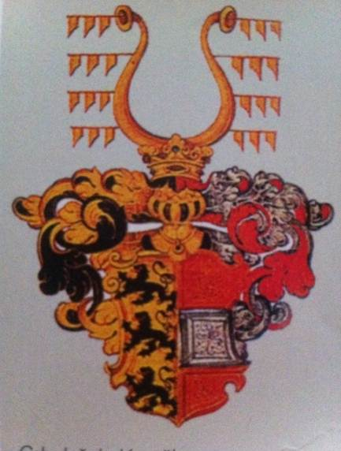
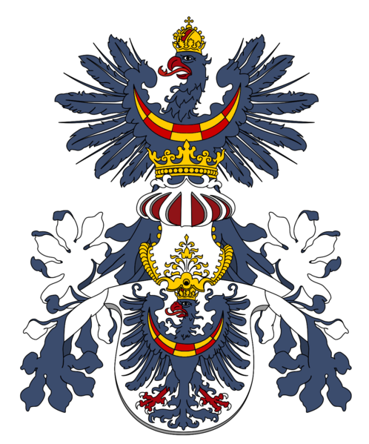
Koroška: s središčem v Celovcu, ustalila se je šele v 16.stoletju (čeprav je bila vojvodina že l.976 in leta 1002 dokončno ločena od Bavarske, vendar so se vojvode hitro menjavali, zato so imeli šibki položaj)
Kranjska: s središčem v Ljubljani, v vojvodino je bila povzdignjena l.1364

Slide 7
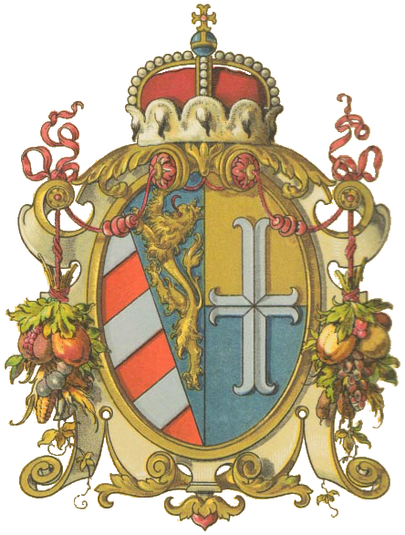
Goriška: s središčem v Gorici, dežela z deželnimi knezi postala l.1365
Izjemi sta današnja Istra (pod nadoblastjo Benečanov) in Prekmurje (del Ogrske)
V vseh naštetih deželah so vladali Habsburžani-vendar kot deželni knezi, čeprav je bila ustalitev dežel močno povezana z vzponom le teh

Slide 8
Z ustalitvijo dežel, ki so bile edina teritorialna organizacija oblasti, se je izoblikovala DEŽELNA DOMOVINSKA ZAVEST, čeprav dežele niso bile etnične tvorbe
Dežela je bila domovina, deželni knez pravi vladar, prebivalci pa pripadniki svoje domovine
deželna domovinska zavest je bila močnejša od narodne zavesti

Slide 9
Plemiške rodbine na Slovenskem & oblikovanje dinastičnih ozemelj
Današnje slovensko ozemlje je bilo rob cesarstva, za varstvo meja so rodbine iz visokega plemstva bogatele in dosegale vedno več politične moči
cesar jih je nagrajeval ne samo z dodelitvijo funkcij, ampak tudi z obsežnimi zemljišči: ustvarjala so se dinastična ozemlja

Slide 10
rodbini Eppenstein in Spanheim (posesti južno od koroške, na kranjskem in v nekdanji Savinjski krajini, Ljubljansko kotlino – z Ljubljano)
Grofi iz Andechsa (Kamnik)
Traungauci (Štajerska)
Rodbina Auersperg (Turjak)
“Hemin rod”; Hema in njen mož Vilijem ll. (Breže na Koroškem, Savinjska, območje med Dravo in Savo, ozemlje južno od Save do Kostanjevice in Višnje Gore)
Češki kralj Otokar ll. Přemysl (vojvoda na Štajerskem, Koroška, Kranjska)
od 1278 naprej: HABSBURŽANI (Rudolf l.-nemški vladar)

Slide 11
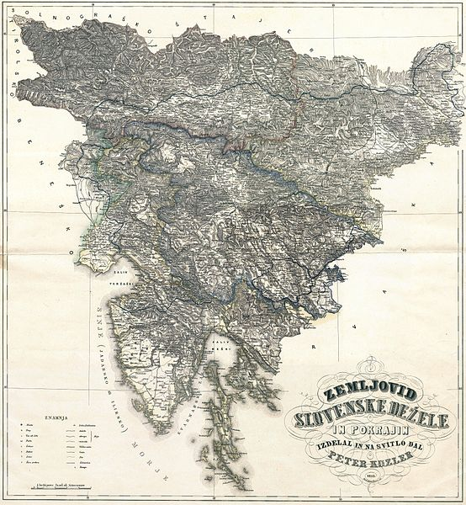
GORIŠKI GROFJE
Gorica
vzpon dosegli v 13.stoletju
obsežne posesti (fevdi in alodi-brez dajatev in davkov): v Posočju, na Vipavskem, Krasu, v Istri, Furlaniji in na Koroškem
Grof Majnhard Goriški dobil
od vladarja (Rudolfa Habsburškega)
v zastavo Kranjsko (1279), vojvodino
Koroško, vojvoda Koroške (1286)
z izumiranjem je njihova posest
prehajala pod Habsburžane,
ob smrti zadnjega goriškega grofa
(Lenarta, 1500), tudi sama Gorica

Slide 12
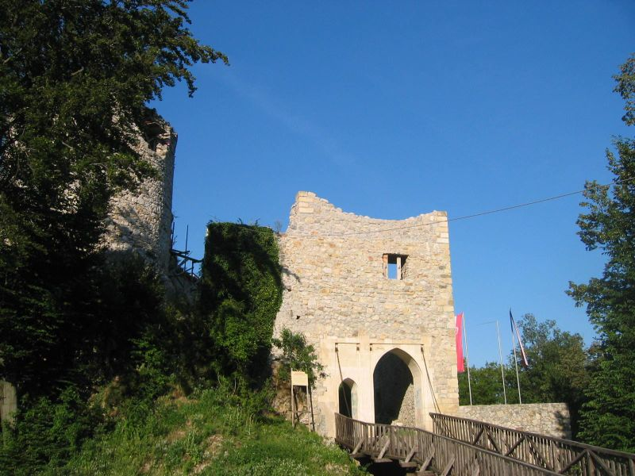
GROFI CELJSKI
svobodni gospodi iz grada Žovnek (Savinjska dolina)
spretne poroke in vojaške službe: velik vpliv
14.stoletje
posesti na: Štajerskem, Koroškem, Kranjskem, Celje (rodbina Vovberških)
bili povzidgnjeni v grofe Celjske (1341, 1372)
naklonjenost ogrskega kralja Sigismunda Luksemburškega prinesla vpliv tudi na (današnji) severni Hrvaški – ozemlja zunaj cesarstva!!
povzdignil grofe Celjske v državne kneze Rimsko-nemškega cesarstva, jih tako razvezal odvisnosti od Habsburžanov, rodbini sta stopili v vojno (Habsburžani niso odobravali tega privilegija), poravnava leta 1443

Slide 13
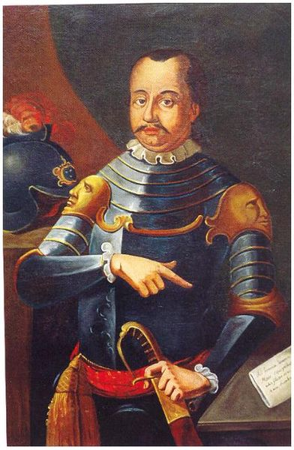
Herman ll. poročal svoje otroke v pomembne evropske plemiške rodbine:
Friderik ll. (njegov sin) se je poročil z plemkinjo nižlega rodu, Veroniko Deseniško – obsojena kot čarovnica in umorjena
Ulrik ll. (Friderikov sin, Barbarin nečak)
se je poročil na srbski dvor-
povezal se s samim
turškim sultanom

Slide 14
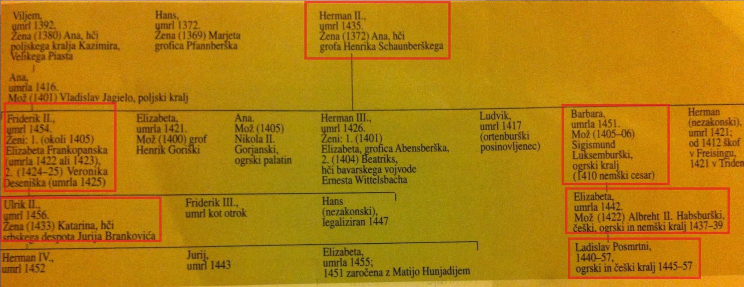
bil je stric Ladislava Posmrtnega (vnuk Barbare&Sigismunda, sin Elizabete ter Alberhta ll. Habsburškega), imel je njegovo skrbništvo (kraljevo namestništvo – dejanski ogrski vladar)
ogrski visoki plemiči (Hunyadi) ga niso hoteli v bližini, zato so nad njim izvedli atentat (Beograd, 1456), pod vodstvom Ladislava Hunyadija, Ulrikovi otroci so umrli pred njim, z dinastijo je bilo konec

Slide 15
Srednjeveška mesta na Slovenskem
V mestne naselbine so se naselja večinoma razvila v 13.stoletju
Izjema so mesta današnje slovenske Istre in Ptuj (ohranila poselitveno kontinuiteto z antiko)
MESTA V NOTRANJOSTI
naselbine z trgovsko in obrtno dejavnostjo dobile sejemske pravice in pravico do obzidja
prvotno mesta ustanavljali vladarji, od 13.stol. dalje deželni knezi postali mestni gospodje
postavljali mestno upravo in sodstvo
Mesta so se ozemeljsko, gospodarsko, družbeno in pravno ločila iz ostalega (agrarnega) dela zemljiškega gospostva

Slide 16
Vsak prebivalec mesta ni bil meščan (plemstvo, duhovščina, meništvo, uradništvo, služinčad, Judje, podložniki-ki so obdelovali okolico,..)
živeli v mestu, se ukvarjali z obrtjo ali trgovino
imeli pravico vstopati v organe mestne oblasti
(zbor oz. skupščino vseh meščanov), ki ga je
vodil mestni sodnik – predstavnik mestnega
gospoda
v poznem srednjem veku: mestni svet (ožja skupina)
Govorili slovensko in nemško, uradovali v nemščini

Slide 17
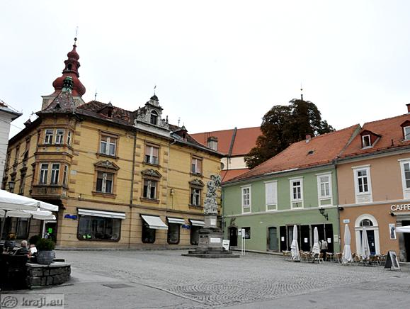
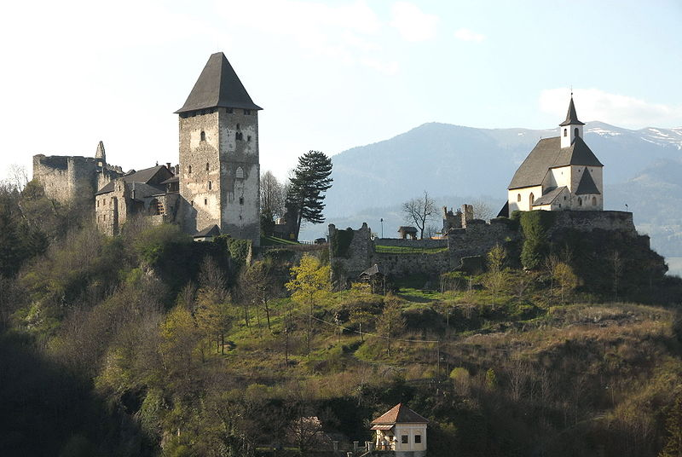
Mesta v notranjosti so bila:
Koroška: Breže (12.stol.), Šentvid, Beljak, Velikovec, Celovec(13.stol.)
Štajerska: Ptuj, Maribor, Slovenj Gradec(13.stol.)
Kranjska: Kamnik, Kranj, Ljubljana, Novo mesto (1365 – Rudolf lV.); Krško, Kočevje, Višnja Gora, Lož(15.stol.), Celje (15.stol.-pred Turki)
Goriška: Gorica (14.stol.)
Breže na Koroškem
Ptuj

Slide 18
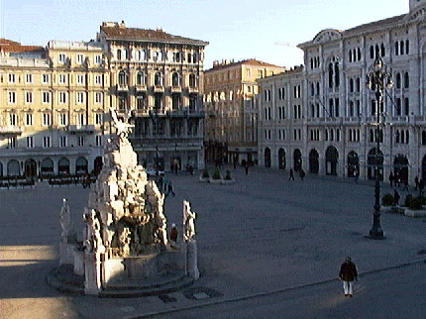
OBALNA MESTA
Prebivalci (Trsta, Milj, Kopra, Izole, Pirana):
so se ukvarjali z ribištvom, solinarstvom, ladjedelništvom, vinogradništvom, oljkarstvom, sadjarstvom v 13.stol.: obrt&trgovina(mednarodna trgovina med deželami, Ogrsko, Italijo)
mesta se občutno povečajo, obzidja pa imela že prej
Upravno in gospodarsko
enoto so mesta tvorila skupaj s
podeželjem (agrarnim zaledjem)
Trst

Slide 19
Obalne mestne naselbine so imele samoupravo razvito že zelo zgodaj: kolonat (koloni so obdelovali zemljo v mestem zaledju, ki je bila last prebivalcev mesta) – fevdalni odnosi se niso razvili
Prebivalstvo in njim pripadajoče ozemlje je bilo združeno v občino oz. komuno
Pravila napisana v statutih
v poznjem srednjem veku je v samoupravi sodeloval komunalni svet z dednim članstvom (skoraj lastnosti plemstva-patriciji, patriciat)
Mesta so potrebovala zaščito – Benetke, najprej sklepali zavezništva, nato so se jim predali v nadoblast (načelniki-podestati)
Govorili italijansko in slovensko, uradovali so v latinščini, italijanščini
Romani, Slovani(podeželje)

Slide 20
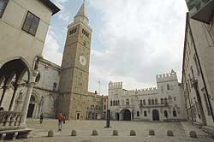
Koper (Capris, Iustinopolis)
Središče istoimenske komune
Otok, imeli domače pristanišče
Soline, oljčni nasadi, vinogradi, ribiške&trgovske ladje
Prve zavezniške pogodbe (z Benečani): že v 10.stol., podredili so se jim 1279
Veliko in bogato mesto, vplivno plemstvo
Benečani so onemogočali gospodarsko dejavnost, l.1348 se je koprska komuna neuspešno uprla
Ostal beneški vse do razpada Beneške republike 1797
Titov trg v Kopru

Slide 21
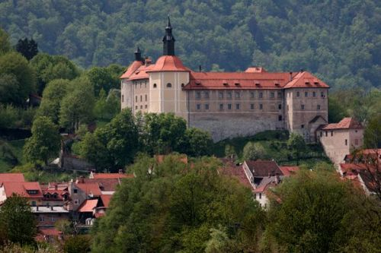
Škofja Loka
Leži ob Sori
Freisinški škofi prejeli od cesarja l.973
V 13.stoletju razvila naselbina obrti in trgovine
1274: mestne pravice
Mestno upravo vodil sodnik, z mestnim svetom
Škofjeloški cehi (obrtna združenja) – 15.stol.
Hube (posestva) je razdelil škof, z pravico do paše in oskrbo z drvmi
Škofjeloški grad

Slide 22
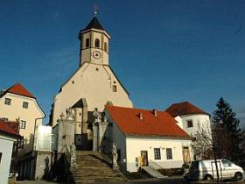
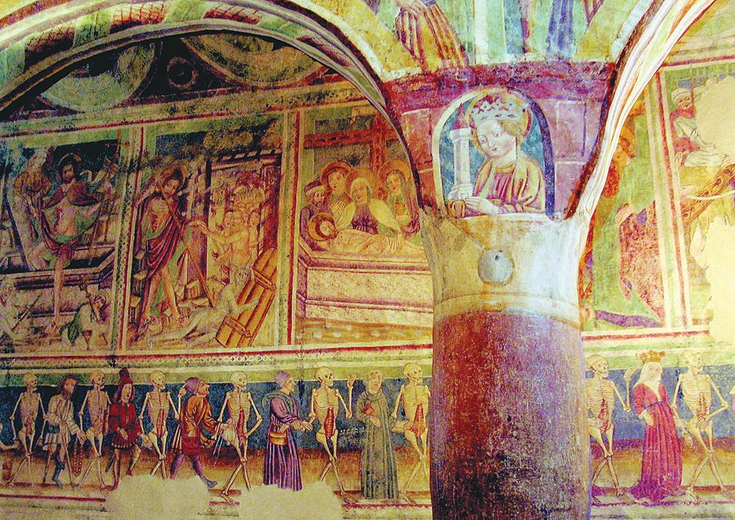
Srednjeveška kulturna dejavnost na Slovenskem
Pismenost se je začela v 14.stoletju z uporabo gotice in papirja (v latinščini, nemščini, slovenščini-Stiški rokopis)
Šole so obstajale samo pri škofijah in samostanih (duhovščina)
Literarna dela (verske narave, tudi kronike in epske pesnitve)
Knjižnice: samostani (Kartuzijanski samosatan v Žičah), tudi nekatere plemiške rodbine
Slovenski prostor omenjen v delih: Parzivalu(13.stol.), Služba dami, Kronika grofov Celjskih (15.stol.)
Arhitektura: predromanski slog, romanski slog (cerkev cisterijanskega samostana v Stični), gotska arhitektura (romarska cerkev na Ptujski Gori)
Freske (podružnična cerkev sv.Trojica v Hrastovljah -1490)

Slide 23
vprašanja
Kaj je dežela? Opišite proces nastajanja dežel.
Kakšno vlogo so v deželi opravljali knez, deželani, deželni zbori, deželni stanovi?
V čem se domovinska zavest v času Valvasorja razlikuje od današnje?
Zakaj so Celju rekli tudi knežje mesto?
Kako sta povezani usodi Celjskih in Goriških?
Kako so se Celjski povzpeli od svobodnih gospodov do knezov?
Kdaj in kje so začela nastajati ozemlja v notranjosti slovenskega ozemlja? Kdo in zakaj jih je ustanavljal?
Kako so se razlikovale gospodarske dejavnosti v notranjosti in na Primorskem?
Kaj je komuna in kako se je oblikovala?

Slide 24
Kdo so bili patriciji v srednjeveških komunah?
Kakšno vlogo so pri širjenju srednjeveške kulture odigrali samostani?

